Slide 1
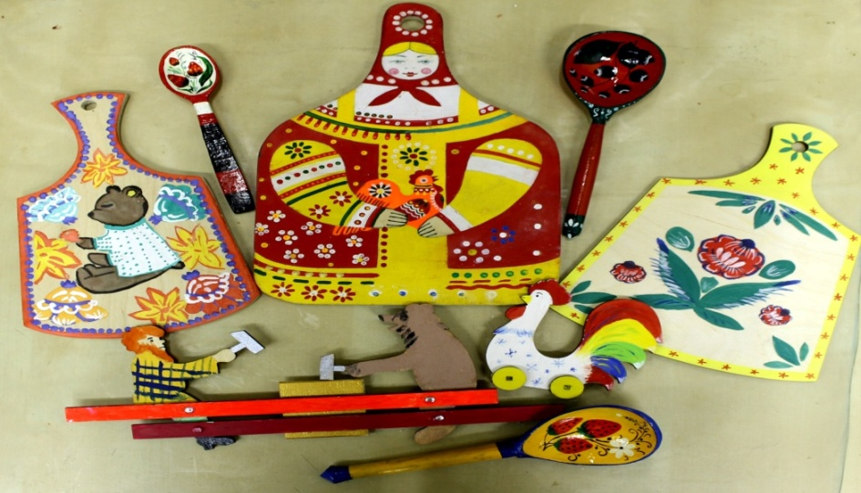
Тема: «Декоративное творчество детей дошкольного возраста как средство эстетического воспитания»
Муниципальное дошкольное образовательное автономное учреждение
«Детский сад № 99 комбинированного вида «Домовенок» г. Орска»
Подготовила воспитатель:
Пивоваровой Н.И.
.

Slide 2
«Творчество – это не удел только гениев,
создавших великие художественные произведения.
Творчество существует везде, где человек воображает,
комбинирует, создает что-либо новое»
Л.С. Выготский
Декоративно-прикладное искусство является одним из факторов гармонического развития личности. Посредством общения с народным искусством происходит обогащение души ребенка. Народное искусство хранит и передает новым поколениям национальные традиции и выработанные народом формы эстетического отношения к миру. Искусство народных мастеров помогает раскрыть детям мир прекрасного, развивать у них художественный вкус.

Slide 3
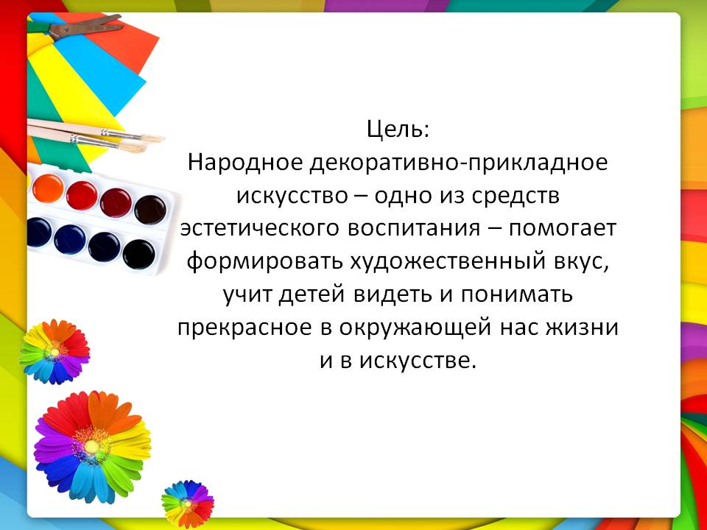

Slide 4
В соответствии с целью были поставлены следующие задачи:
- Изучить и обобщить педагогический опыт по данной теме;
- раскрыть понятие и критерии эстетического воспитания;
изучить формы, методы и средства эстетического воспитания;
- рассмотреть декоративно-прикладное искусство как средство эстетического воспитания;
-показать важность и значимость эстетического воспитания в развитии дошкольников.

Slide 5
Декоративное творчество — процесс создания различных декоративных образов на основе усвоенных традиций того или иного вида декоративно-прикладного искусства и преобразования их в со­ответствии с замыслом, ситуацией и поставленными задачами.
Виды декоративного творчества:
Декоративное рисование— вид декоративного творчества, на­правленный на создание с помощью красок декоративных образов в процессе усвоения детьми элементов и мотивов различных роспи­сей.
Декоративная аппликация — вид декоративного творчества, в основе которого лежит составление плоскостных и рельефных изо­бражений из различных материалов, отражающих традиции декора­тивно-прикладного искусства.
Декоративная лепка — вид декоративного творчества, заклю­чающийся в создании пластических образов по мотивам различных видов декоративно-прикладного искусства.

Slide 6
Детский возраст имеет богатейшие возможности для художественно-эстетического развития, изложенные во ФГОС:
- развитие предпосылок ценностно-смыслового восприятия и
понимания произведений искусства (словесного, музыкального,
изобразительного), мира природы;
становление эстетического отношения к окружающему миру;
формирование элементарных представлений о видах искусства;
восприятие музыки, художественной литературы, фольклора;
- стимулирование сопереживания персонажам художественных
произведений;
- реализацию самостоятельной творческой деятельности детей
(изобразительной, конструктивно-модельной, музыкальной и др.).

Slide 7
Педагогическая наука и практика определяет ряд наиболее эффективных методов, способствующих формированию у детей эстетических чувств, отношений, суждений, оценок, практических действий:
Метод убеждения, направленный на развитие эстетического восприятия, оценки, первоначальных проявлений вкуса;
Метод приучения, упражнения в практических действиях, предназначенных для преобразования окружающей среды и выработки навыков культуры поведения;
Метод проблемных ситуаций, побуждающих к творческим и практическим действиям;
Метод побуждения к сопереживанию, эмоционально-положительной отзывчивости на прекрасное и отрицательное отношение к безобразному в окружающем мире.

Slide 8
Игры и упражнения
1. «Назови элементы».
Цель: Выявить знания детей о видах, мотивах и элементах декоративно-прикладного искусства.
Установка: «Посмотри внимательно. Перед тобой находятся кар­тинки, их много. Дай название каждой и разложи их по коробкам так, как ты считаешь нужным».
2. «Найди лишний элемент».
Цель: Определить уровень развития умения детей дифференци­ровать различные виды декоративно-прикладного искусства.
Установка: «Перед тобой находятся картинки разных промыслов. Но здесь есть лишняя, найди ее и отложи в сторону».
3.«Определим порядок этапов изображения».
Цель: Выявить уровень сформированности представления детей об этапах выполнения той или иной росписи.
Установка: «Перед тобой картинки. Их случайно перепутали, по­моги разложить их в такой последовательности, чтобы было понятно как выполнить роспись».
4. «Подбери цвета».
Цель: Определить умение дошкольников вычленять колорит, свойственный определенному промыслу, росписи.
Установка: «Перед тобой находятся карточки различных цветов. Посмотри внимательно и возьми только те, которые чаще всего встречаются в этом виде росписи».

Slide 9
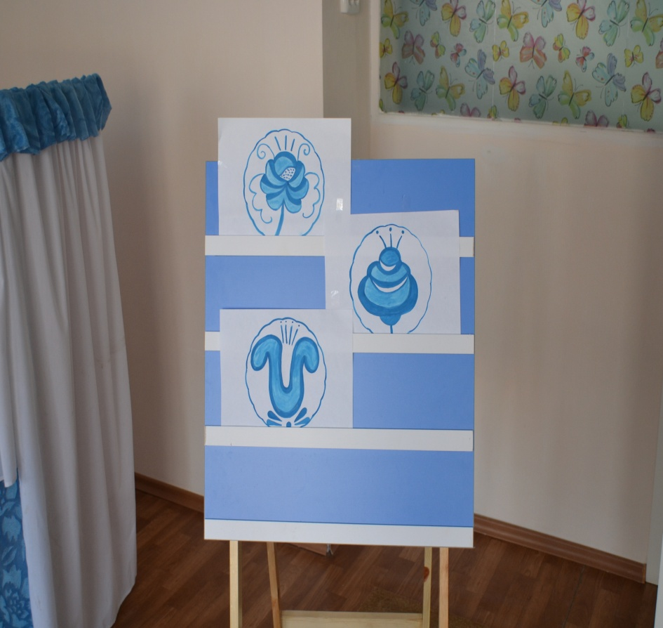
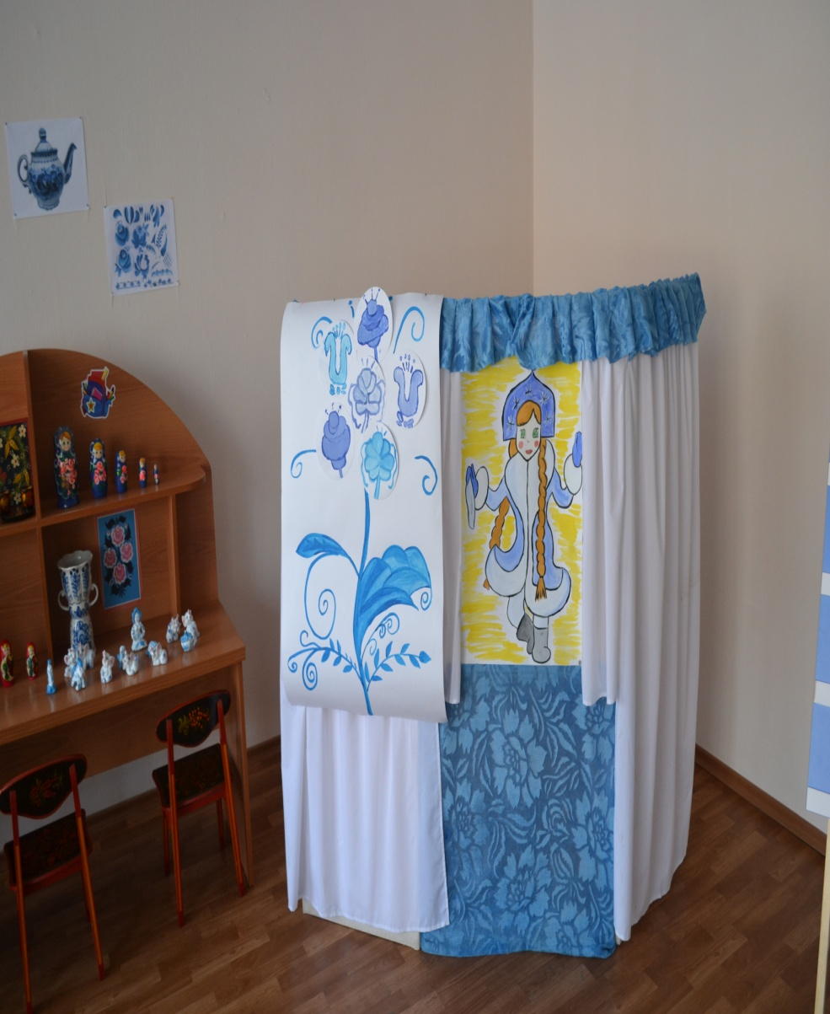
НАШИ ЗАНЯТИЯ

Slide 10
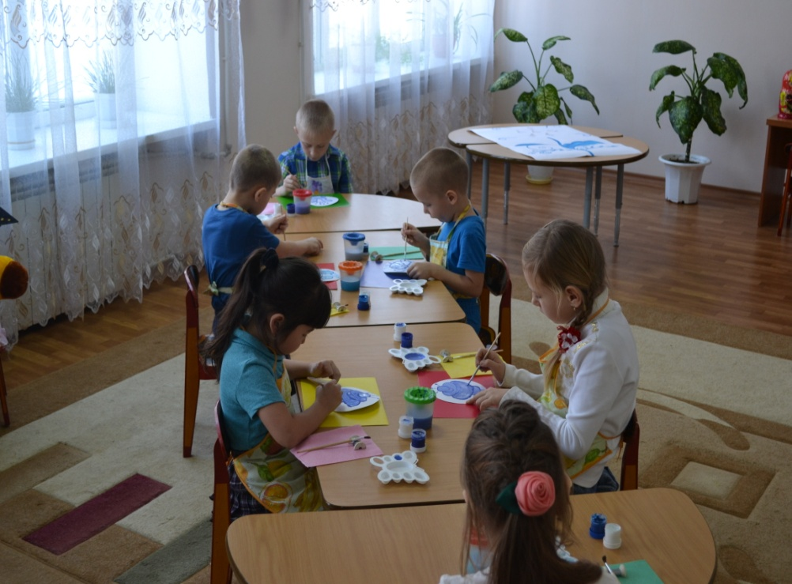
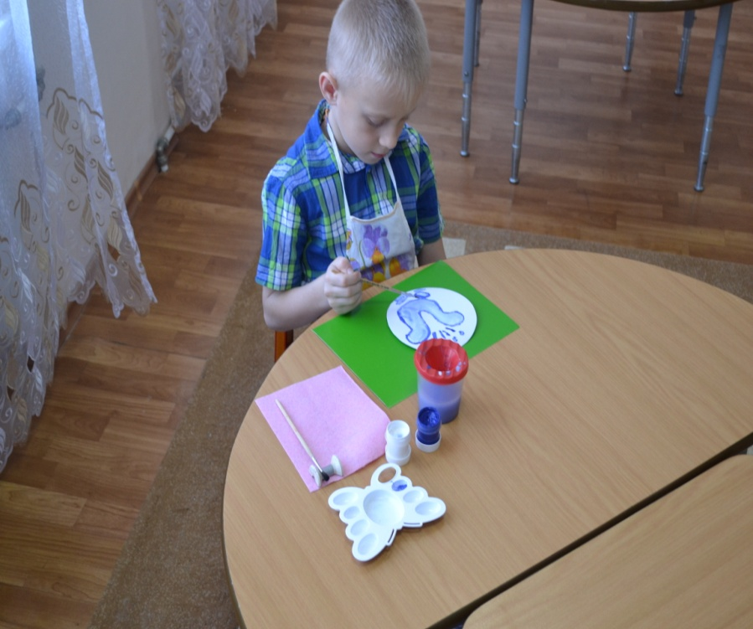
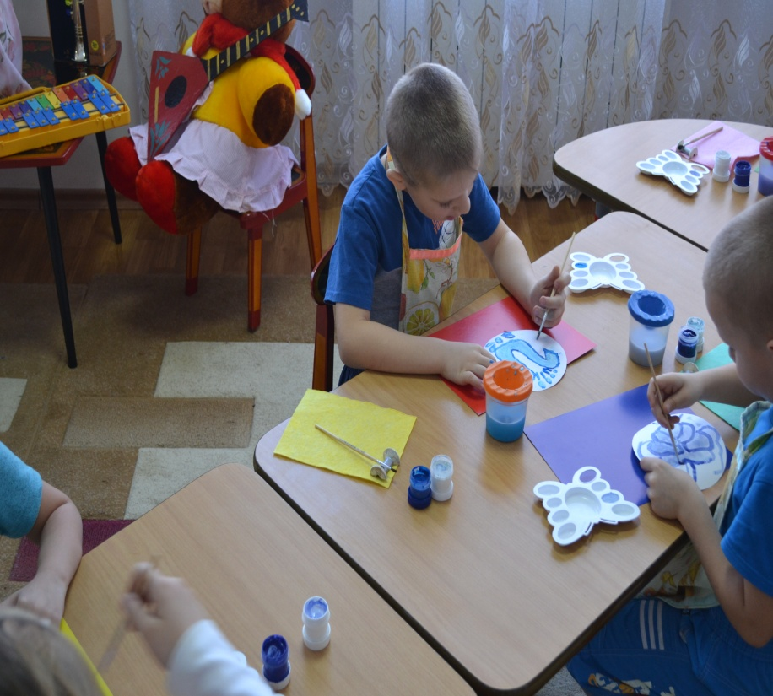
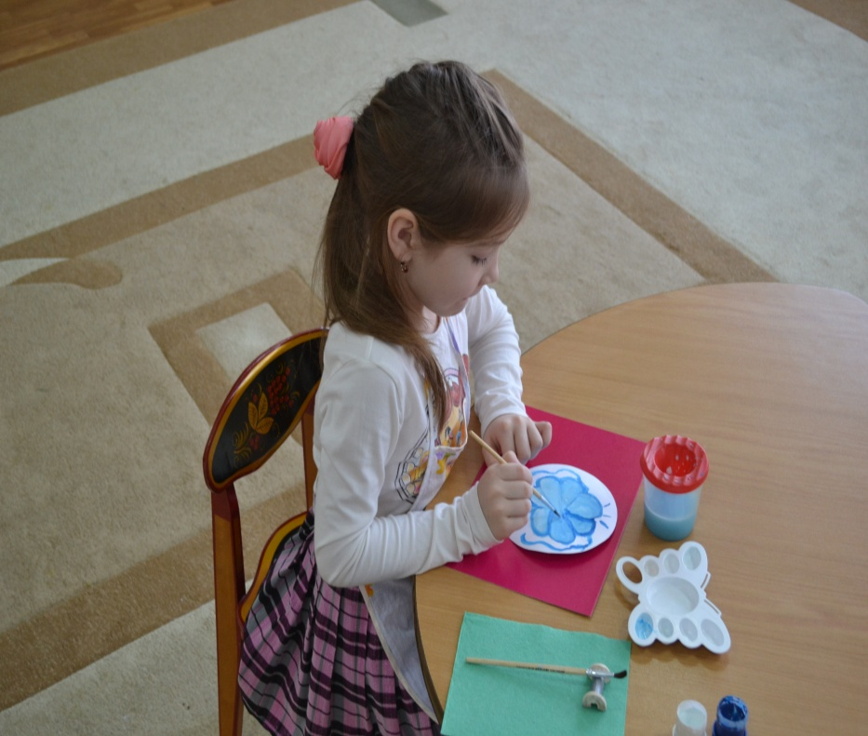

Slide 11
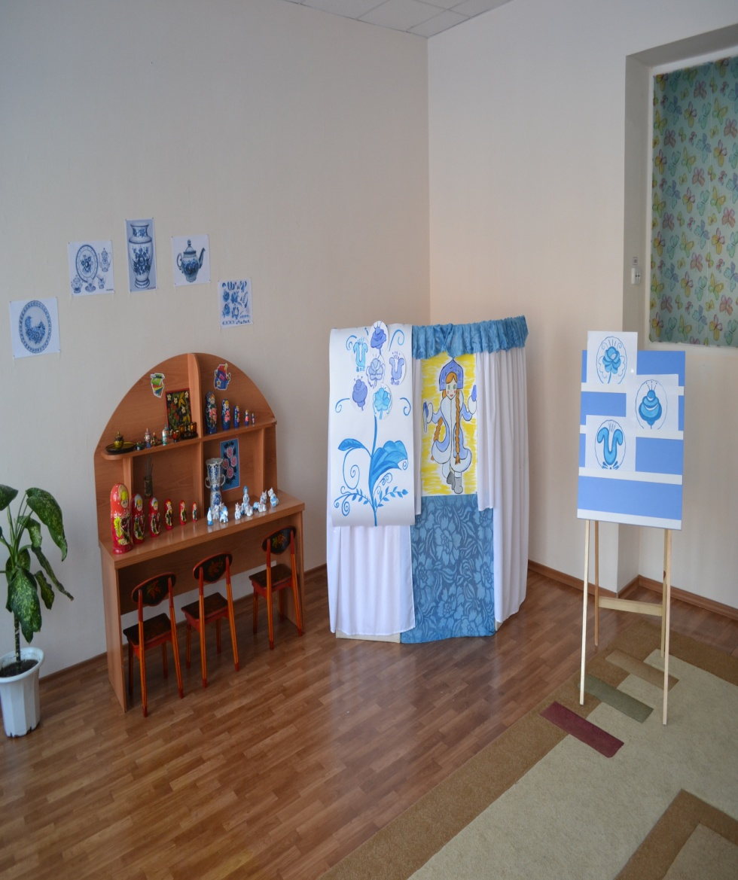
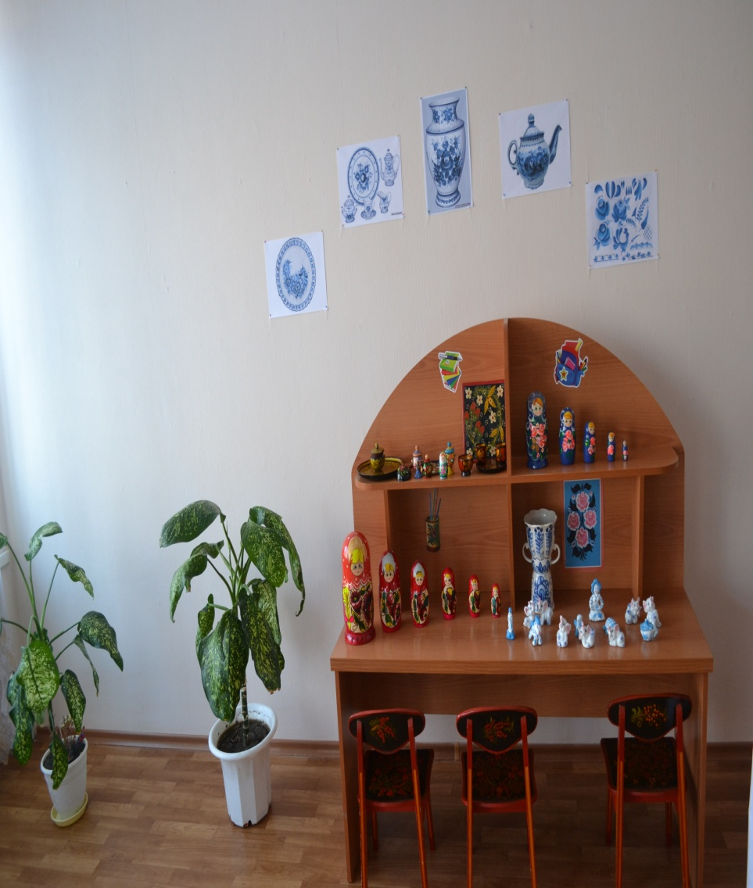

Slide 12
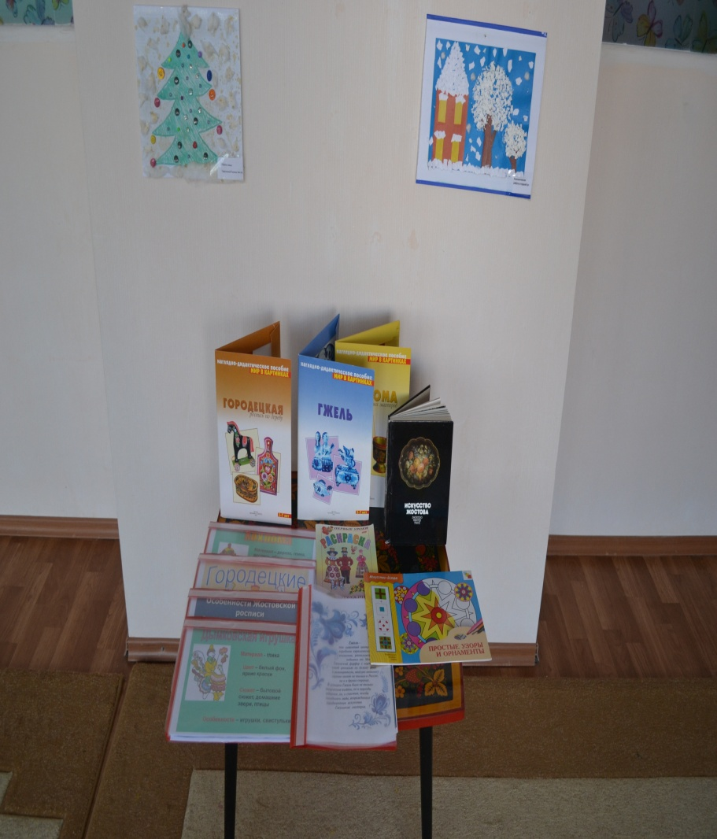
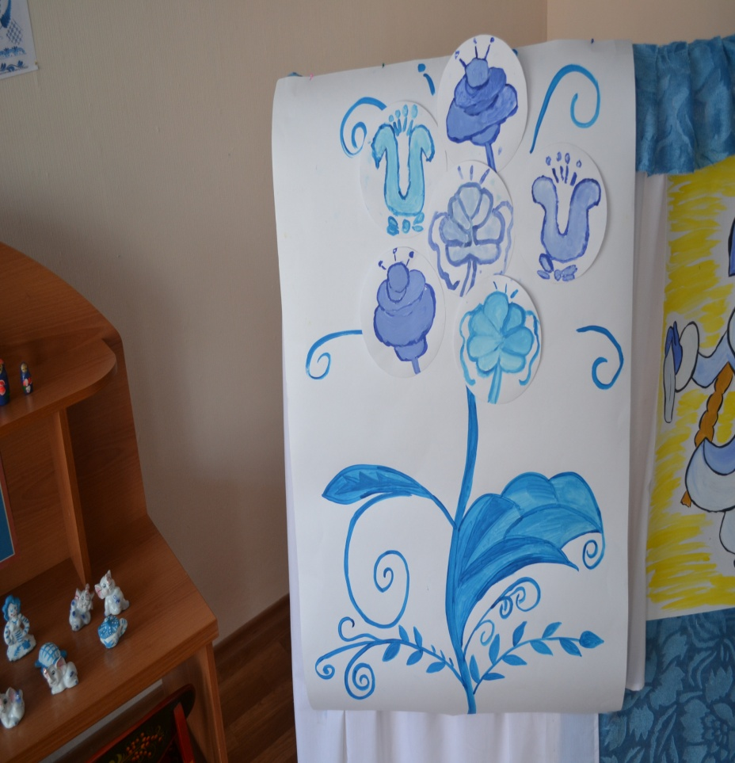

Slide 13
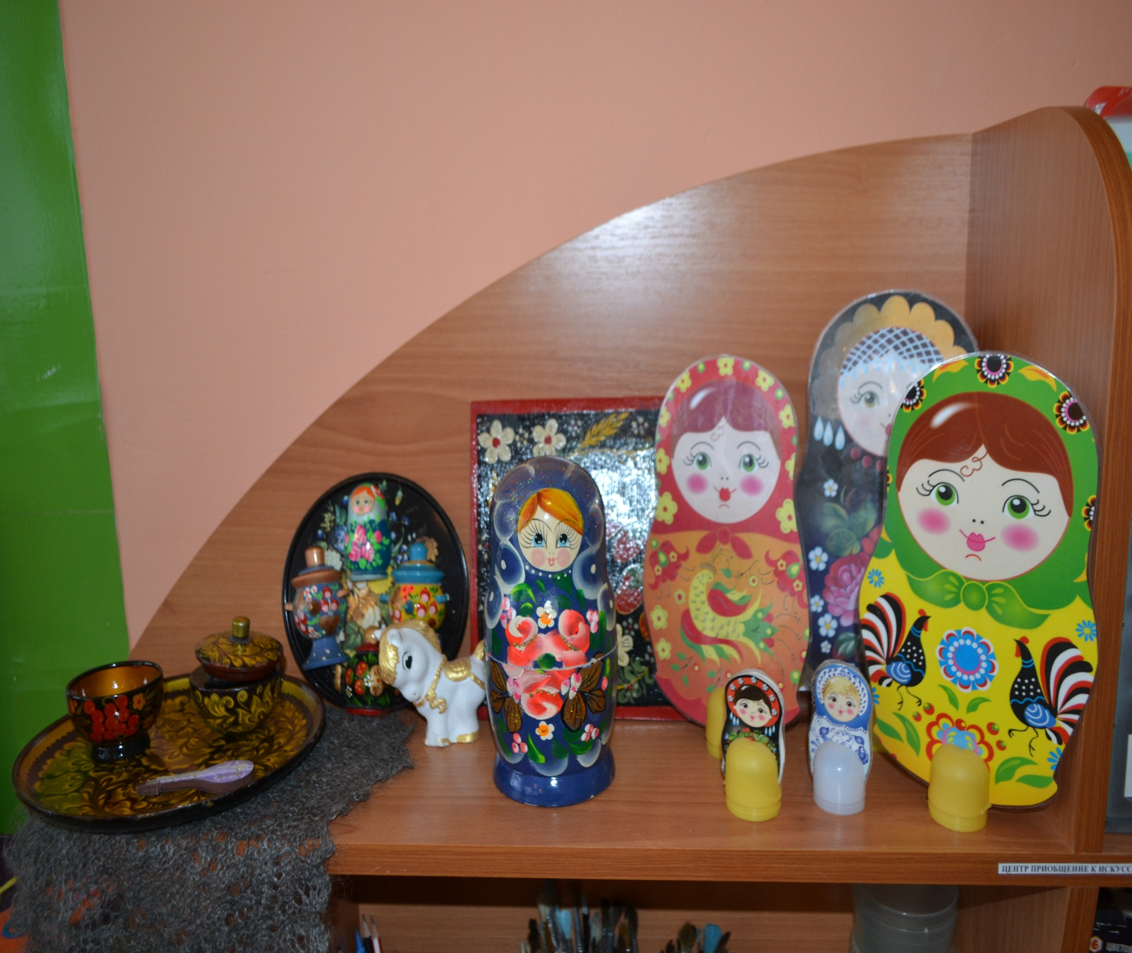

Slide 14
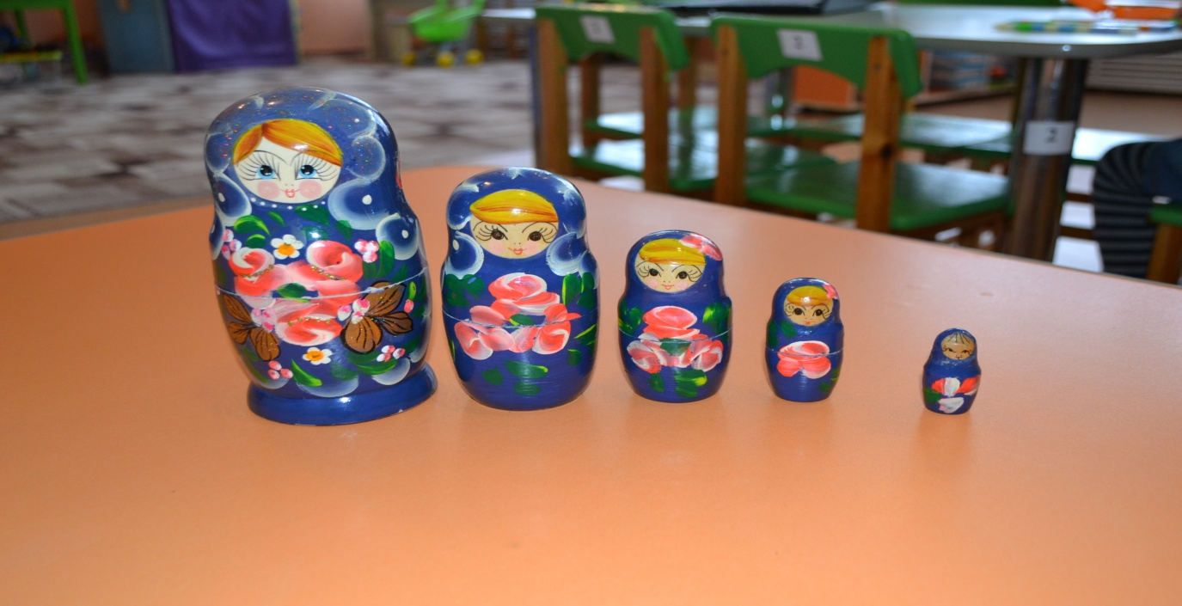
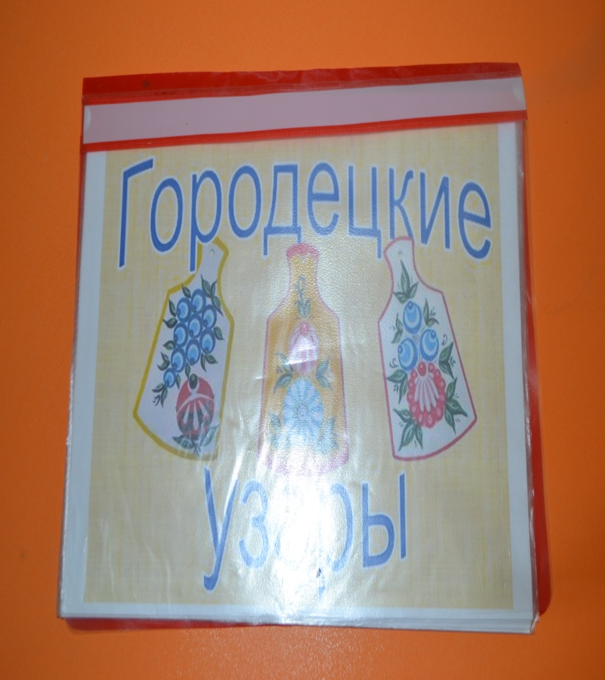
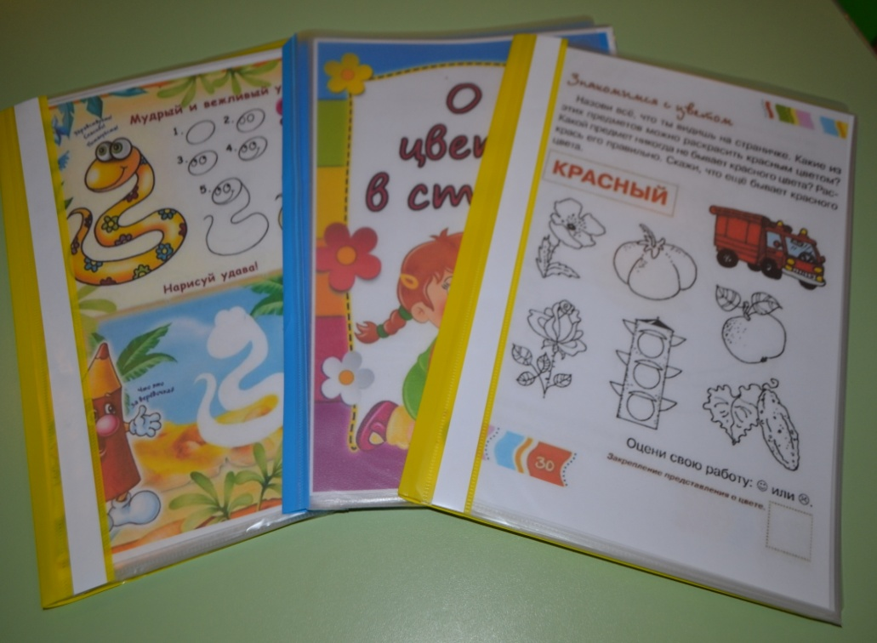

Slide 15
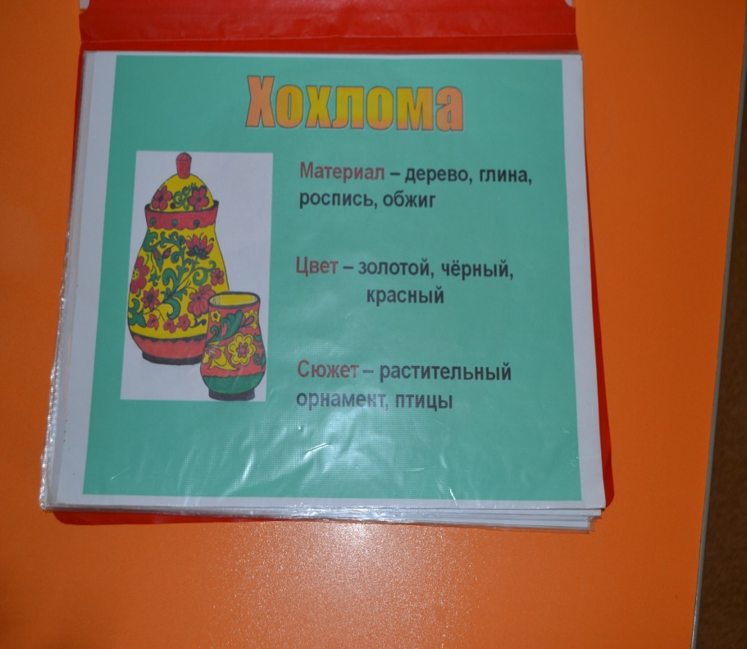
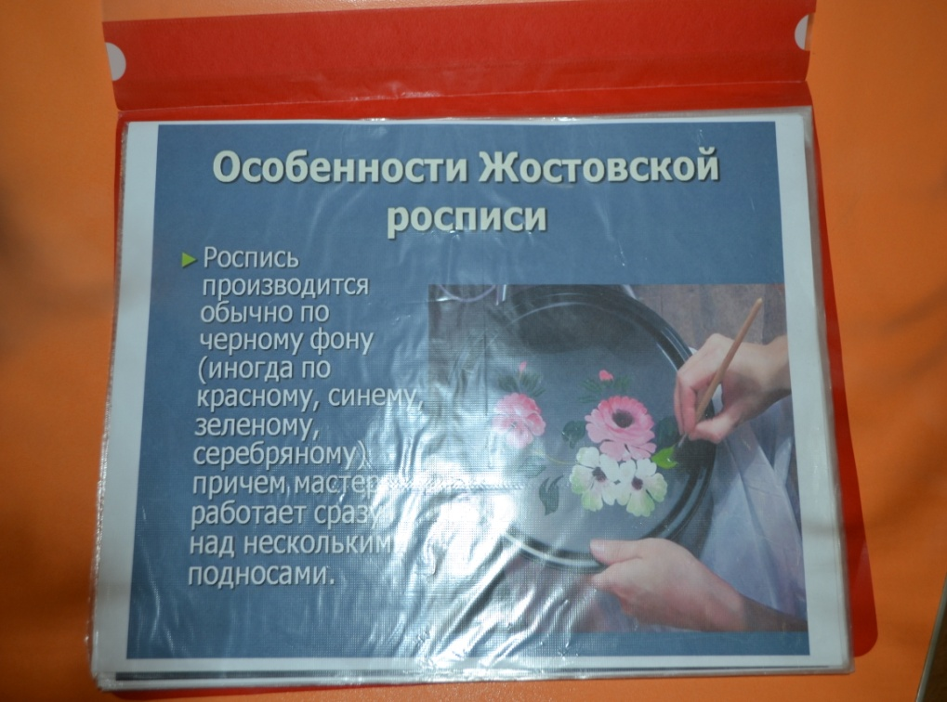
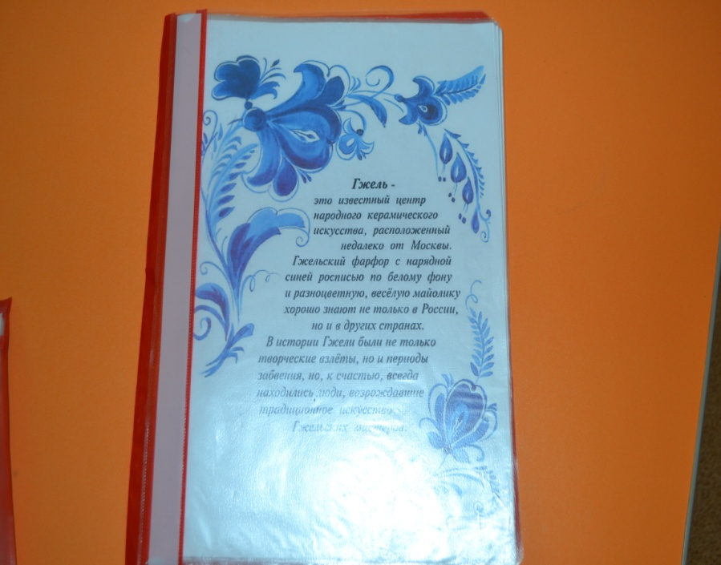
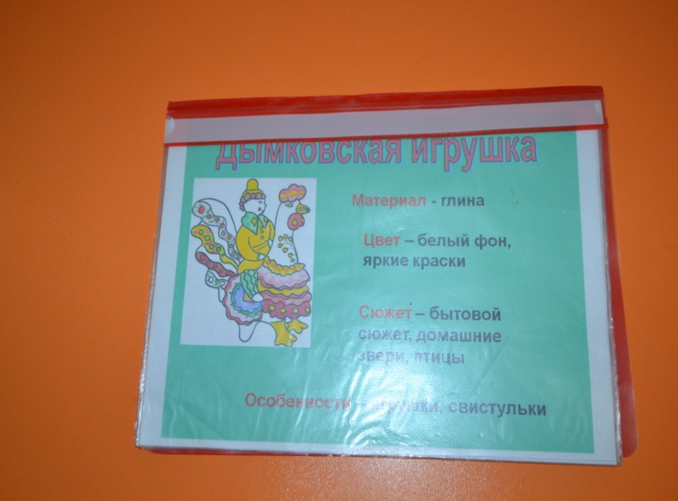

Slide 16
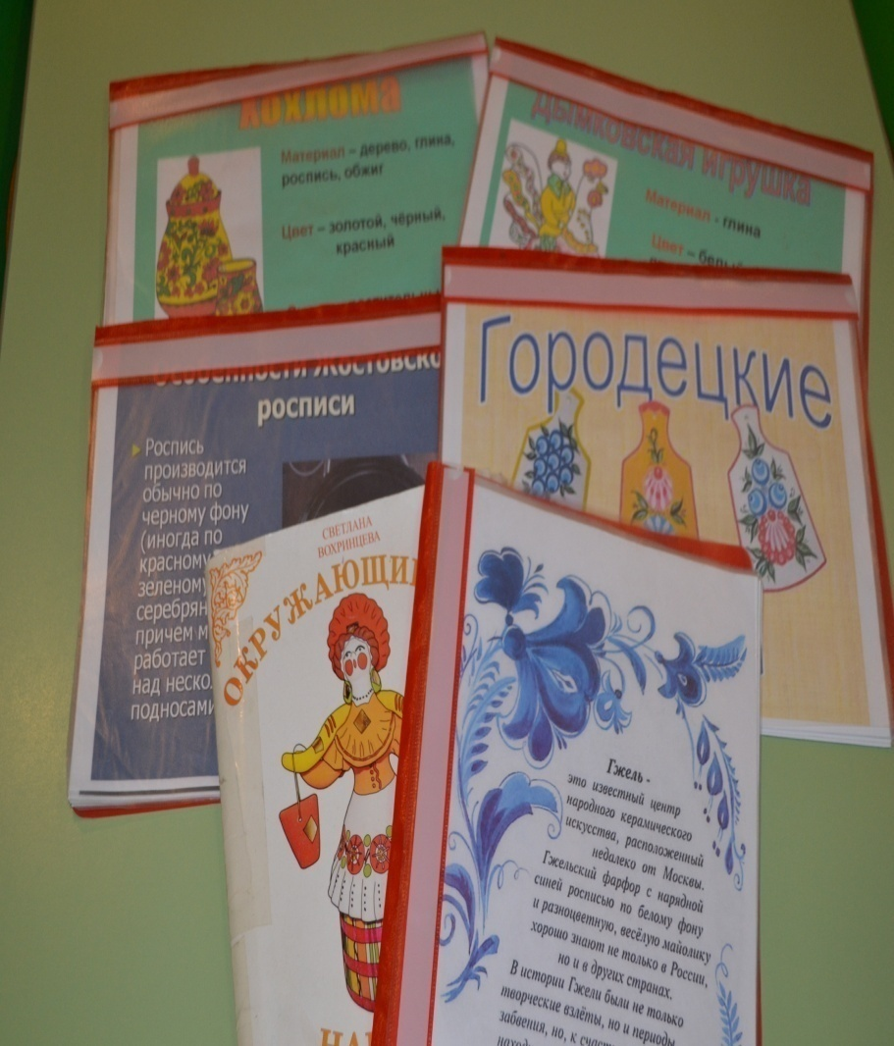
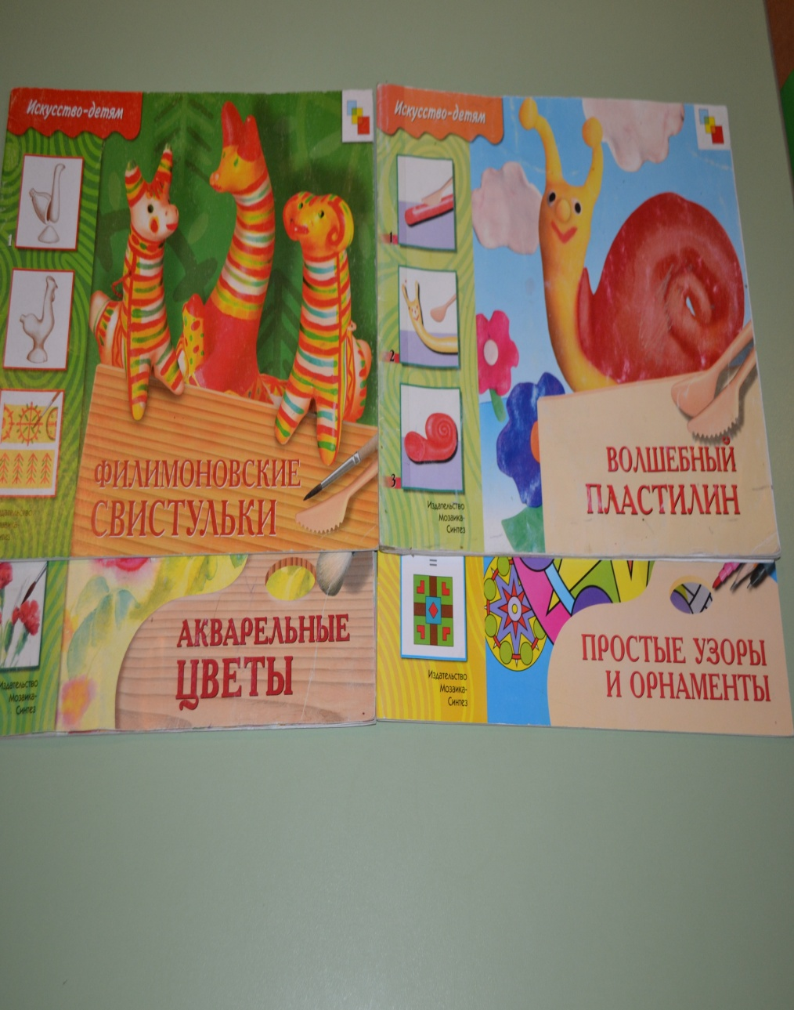

Slide 17

https://ds-domovenok-orsk-r56.gosweb.gosuslugi.ru/

